Slide 1
Huffman-Codierung

Slide 2
Ziele
Sie verstehen, was Informationsgehalt ist.
Sie lernen die Huffman-Codierung kennen.

Slide 3
Was steht da? (1a)
er reie s sae r Na n in?
Es is er aer i seine in;
Er a en naen in e Ar,
Er ass in sier, er ae in ar.

Slide 4
Was steht da? (1b)
Wr rtt o pat durch acht ud Wd?
t dr Vatr mt m Kd;
r hat d Kab wohl dm Arm,
r fat h chr, r halt h warm.

Slide 5
Der Erlkönig
Wer reitet so spät durch Nacht und Wind?
Es ist der Vater mit seinem Kind;
Er hat den Knaben wohl in dem Arm,
Er fasst ihn sicher, er hält ihn warm.

Slide 6
Was steht da? (2a)
a er ae eeneiser,
Si eina eeeen!
n nn sen seine eiser
A na eine ien een.
Seine r n ere
er i, n en ra,
n i eisessaere
i ner a.

Slide 7
Was steht da? (2b)
Hat dr alt Hxmtr,
ch doch mal wgbgb!
Ud u oll Gtr
Auch ach mm Wll lb.
Wort ud Wrk
Mrkt ch, ud d Brauch,
Ud mt Gttark
Thu ch Wudr auch.

Slide 8
Der Zauberlehrling
Hat der alte Hexenmeister,
Sich doch einmal wegbegeben!
Und nun sollen seine Geister
Auch nach meinem Willen leben.
Seine Wort und Werke
Merkt ich, und den Brauch,
Und mit Geistesstärke
Thu ich Wunder auch.

Slide 9
Seltene Buchstaben entfernt
er reie s sae r Na n in?
Es is er aer i seine in;
Er a en naen in e Ar,
Er ass in sier, er ae in ar.
TDHULCGMOBWFKZPVJYXQ, Häufigkeit total 44%

Slide 10
Häufige Buchstaben entfernt
Wr rtt o pat durch acht ud Wd?
t dr Vatr mt m Kd;
r hat d Kab wohl dm Arm,
r fat h chr, r halt h warm.
ENIS, Häufigkeit total 42%

Slide 11
Folgerung
häufige Buchstaben enthalten wenig Information
seltene Buchstaben enthalten viel Information

Slide 12

Online-Tool

Slide 13
Online-Tool
https://informatik.mygymer.ch/
Thema «Information und Daten»
Kapitel «Kompression», «Informationsgehalt»

Slide 14
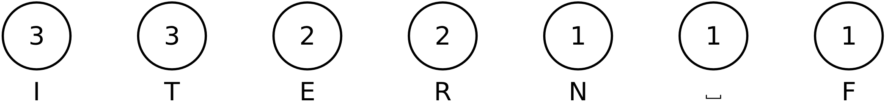
EINTRITT FREI

Slide 15
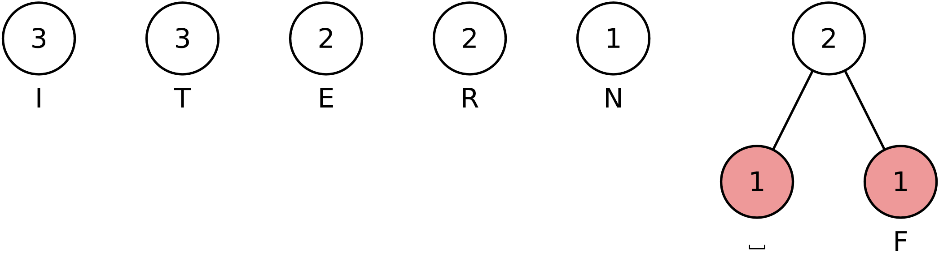
EINTRITT FREI

Slide 16
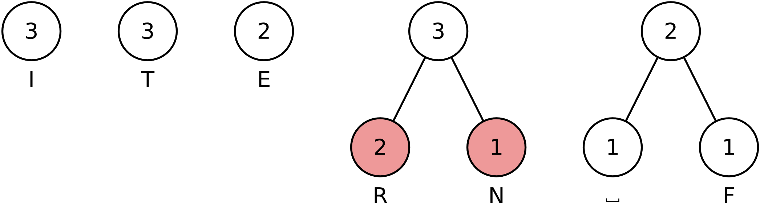
EINTRITT FREI

Slide 17
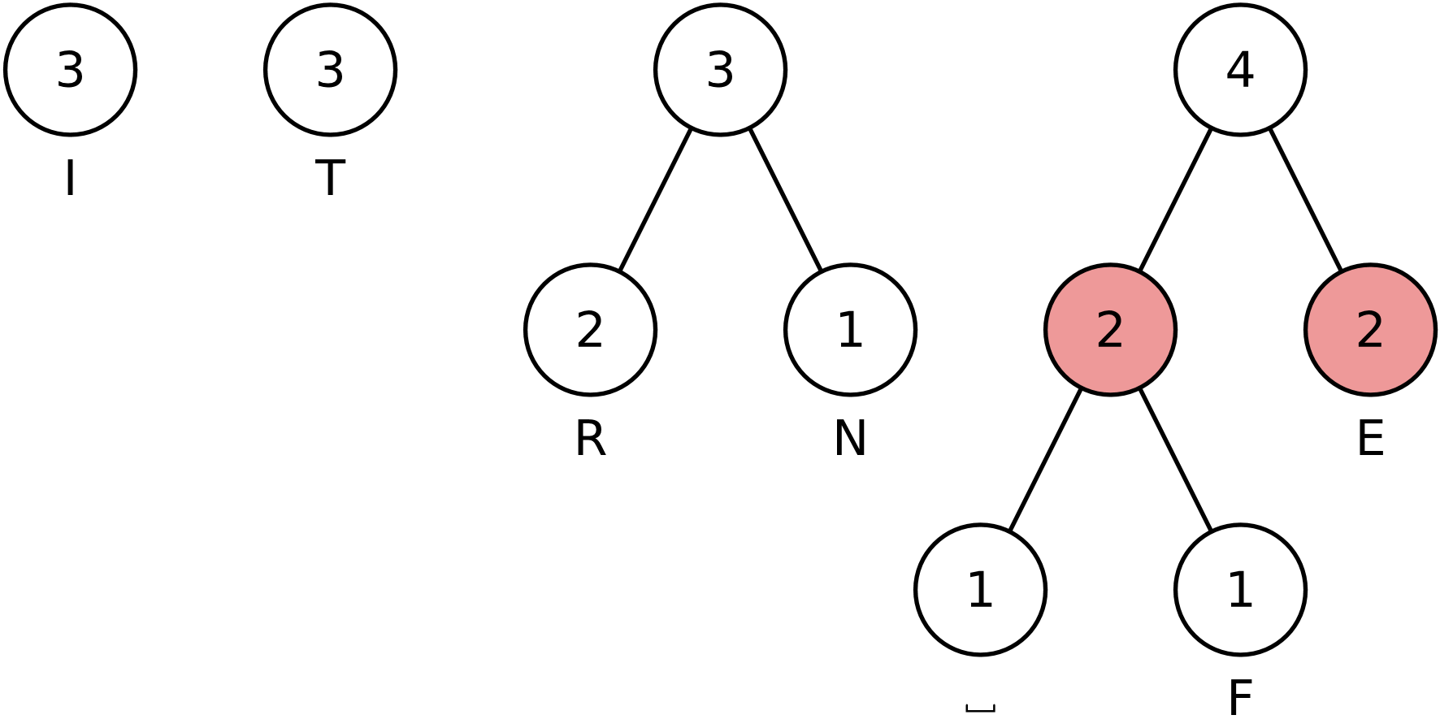
EINTRITT FREI

Slide 18
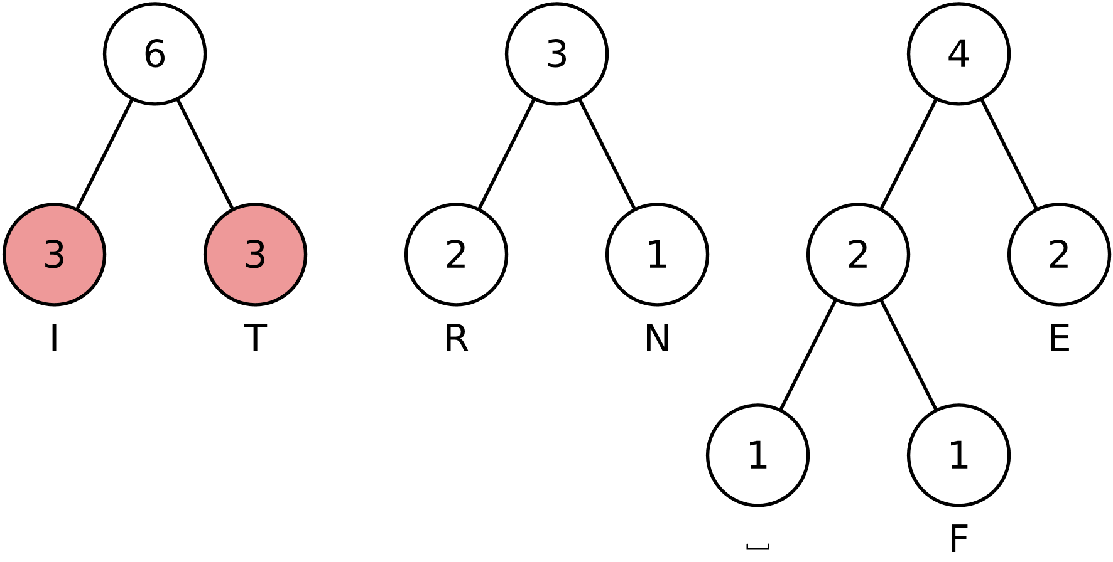
EINTRITT FREI

Slide 19
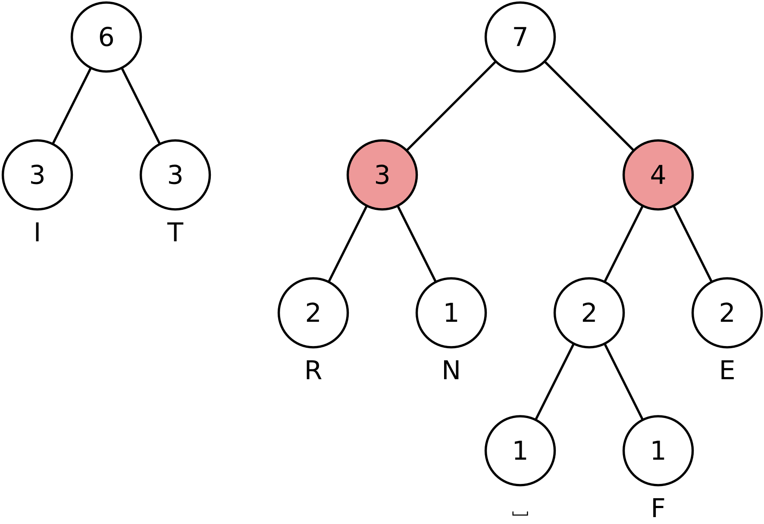
EINTRITT FREI

Slide 20
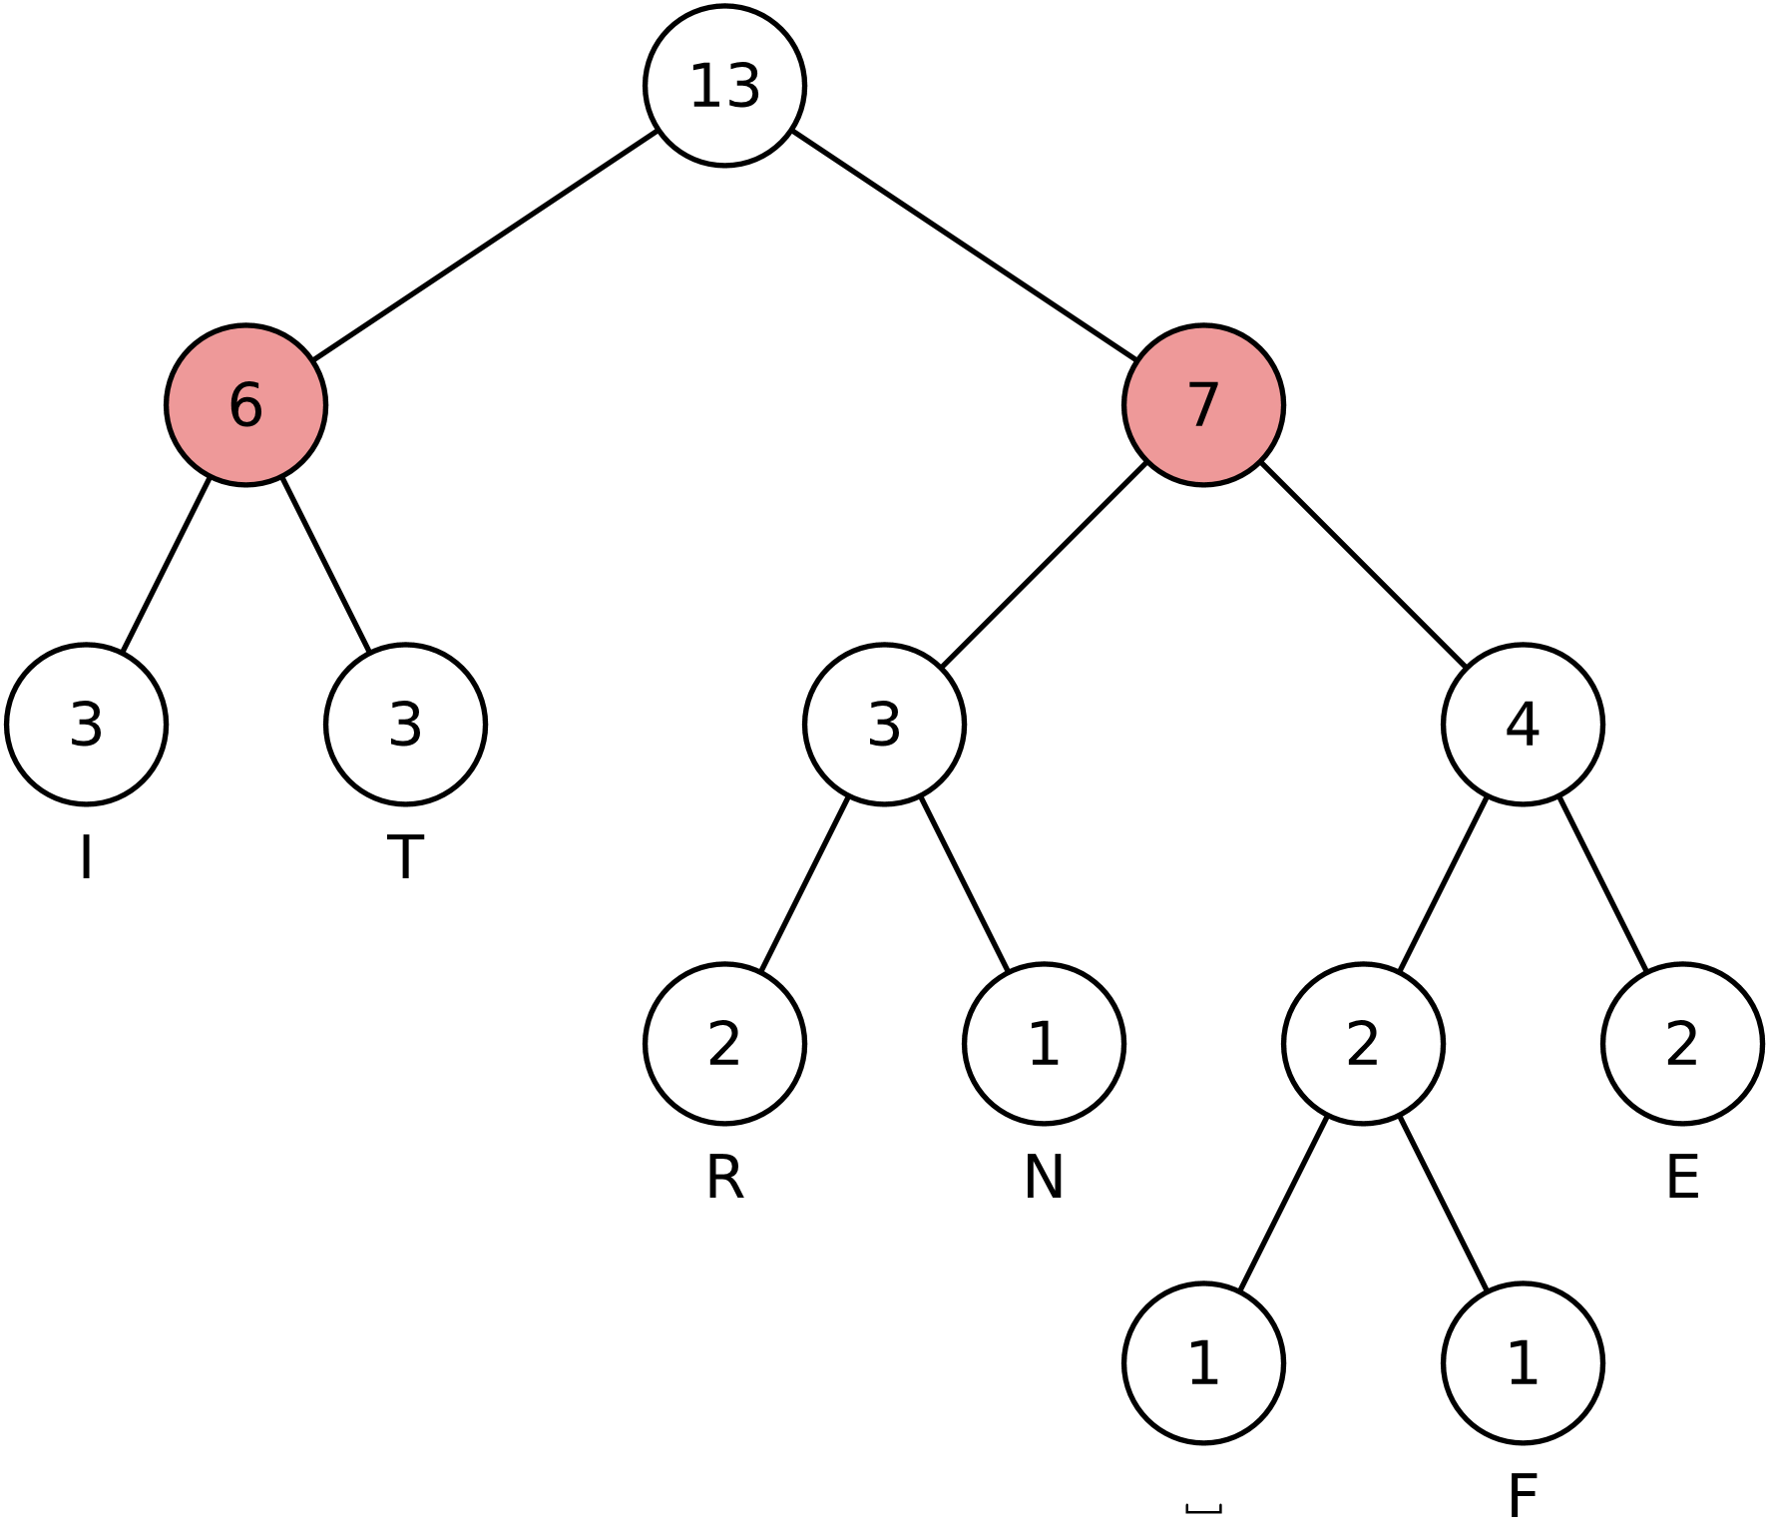
EINTRITT FREI

Slide 21
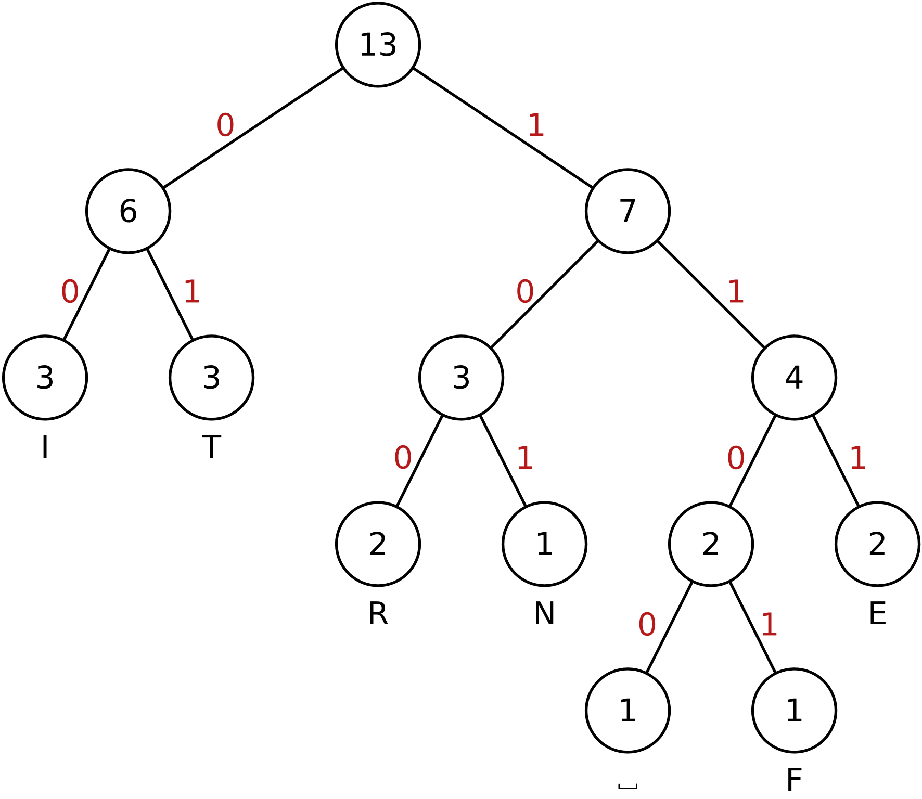
EINTRITT FREI

